Slide 1
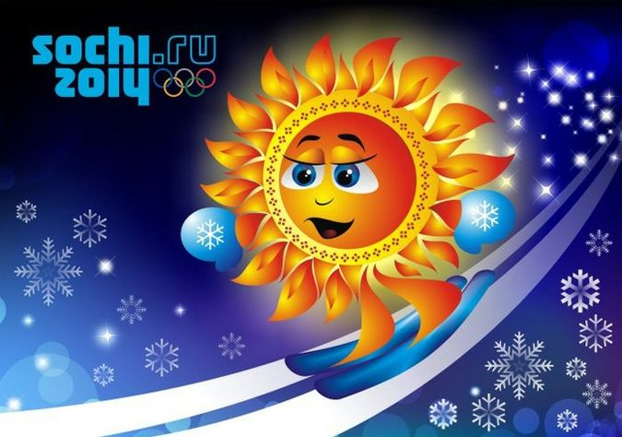
Олимпийские игры 2014!

Slide 2
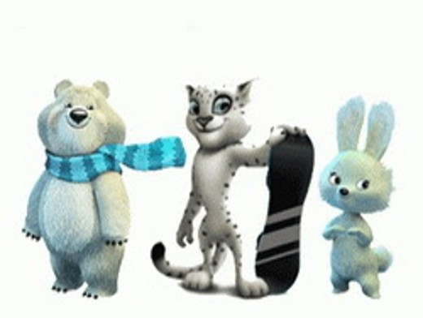
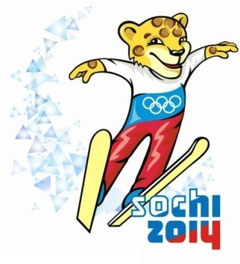
олимпийский
фла..
Сочи
2014
ра..вевается
на з..снеженном
ст..дионе

Slide 3
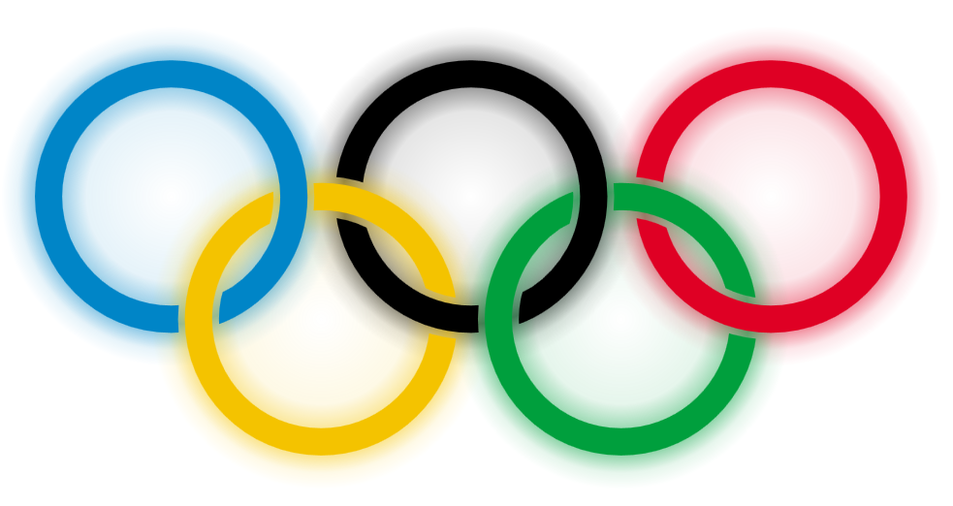
Олимпийский флаг

Slide 4
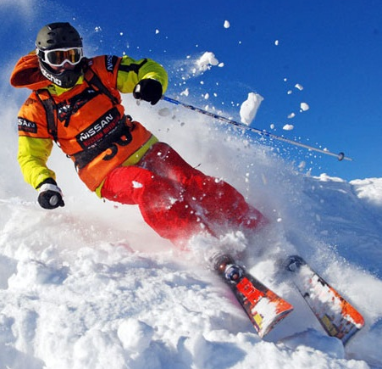
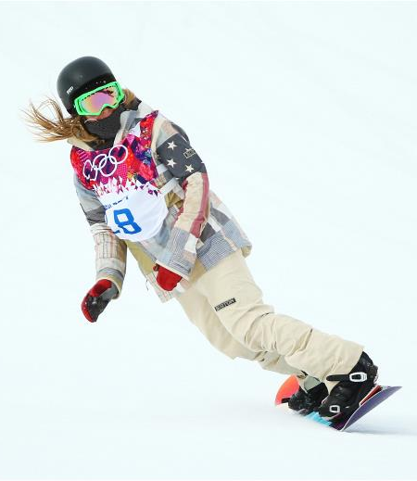
Кто важнее?
РАС-
РАЗ-

